Slide 1
Муниципальное казенное дошкольное образовательное учреждение Решетовский детский сад «Ручеек»
Электронный конструктор «Знаток»
Подготовила: воспитатель Погребная А.К

Slide 2
Электронный конструктор знаток российский конструктор который знакомит детей с электроникой. Электронный конструктор имеет множество развивающих программ. На прочной пластиковой плате устанавливается крупные яркие детали ,из этого конструктора можно собрать множество интересных схем, Этот конструктор развивает у детей ;мелкую моторику, умственные способности, работа в команде.

Slide 3
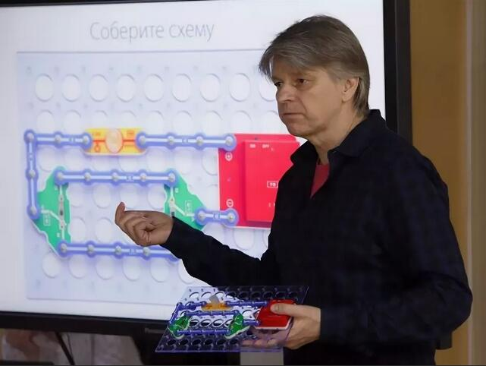
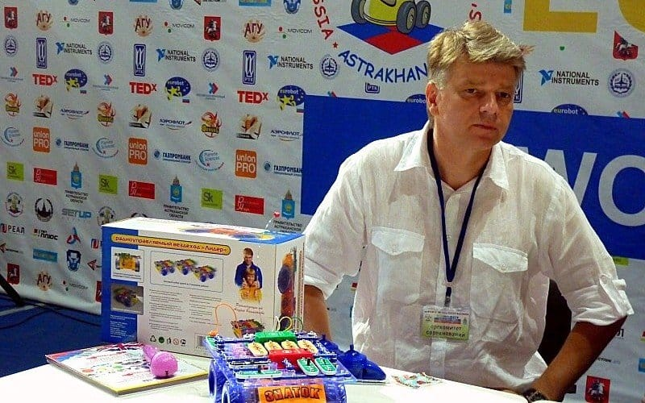
Разработкай конструкторов занимался знаменитый мастер на все руки, ведущий программы «Очумелые ручки»Андрей Бахметьев.С2022 года он признается в России самым популярным конструктором для детей.

Slide 4
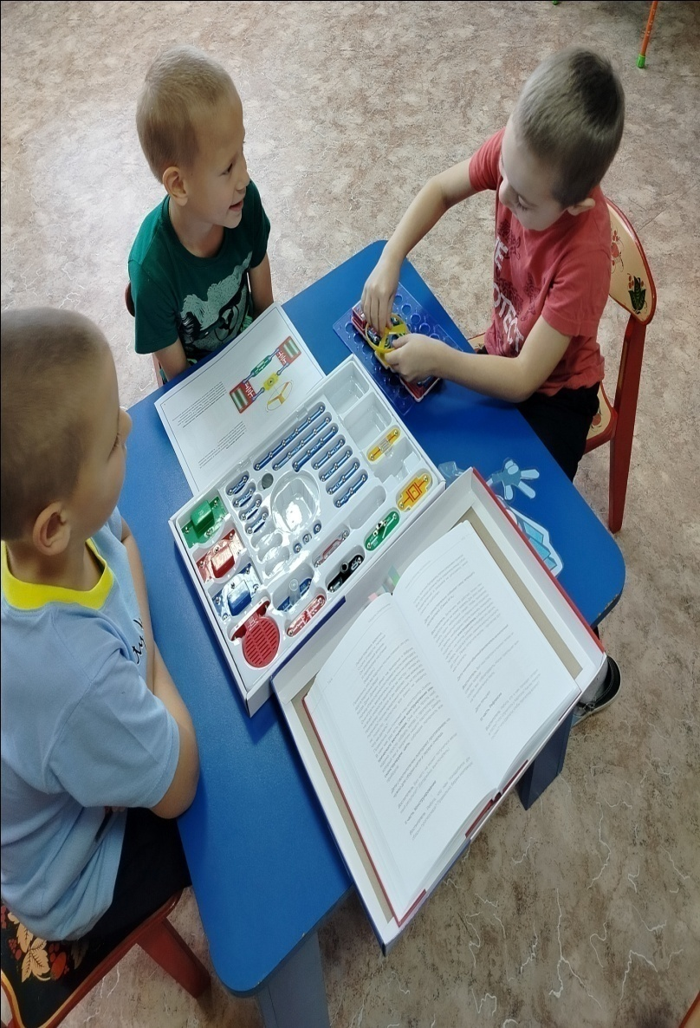
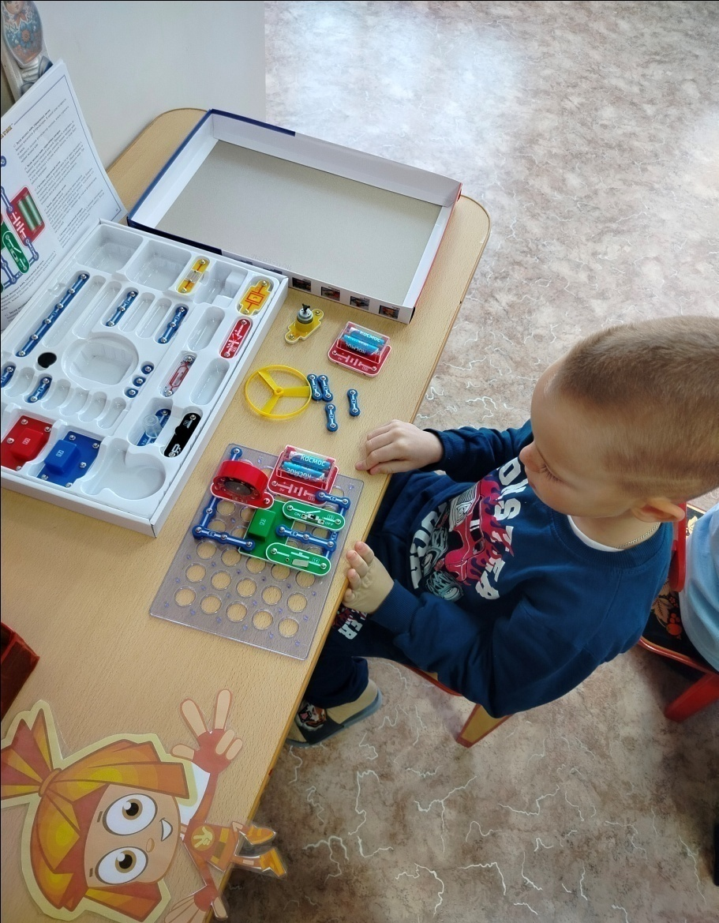
«Первые шаги в электронике»

Slide 5
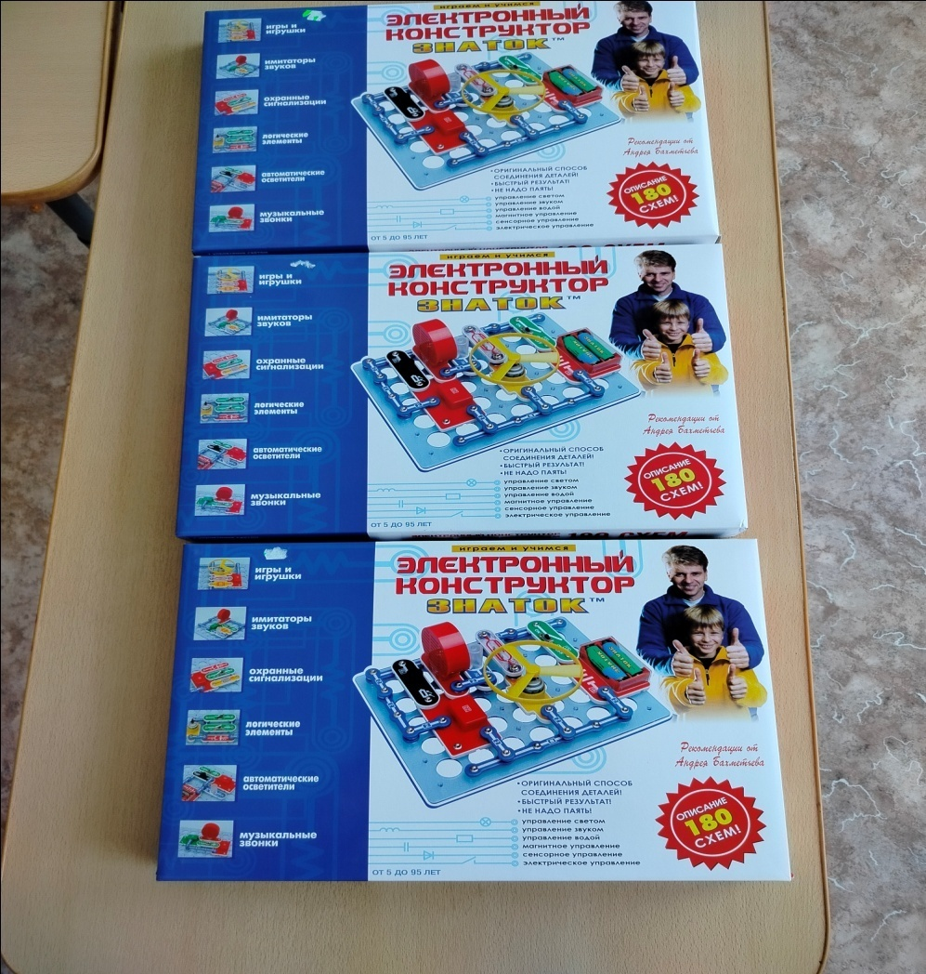
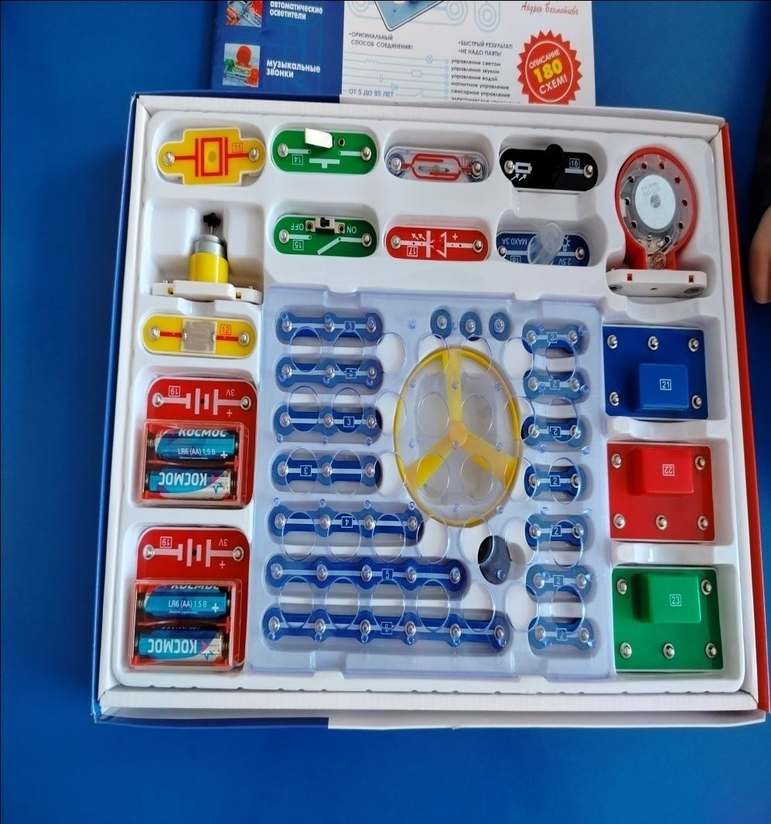
Элементы конструктора»Знаток»

Slide 6
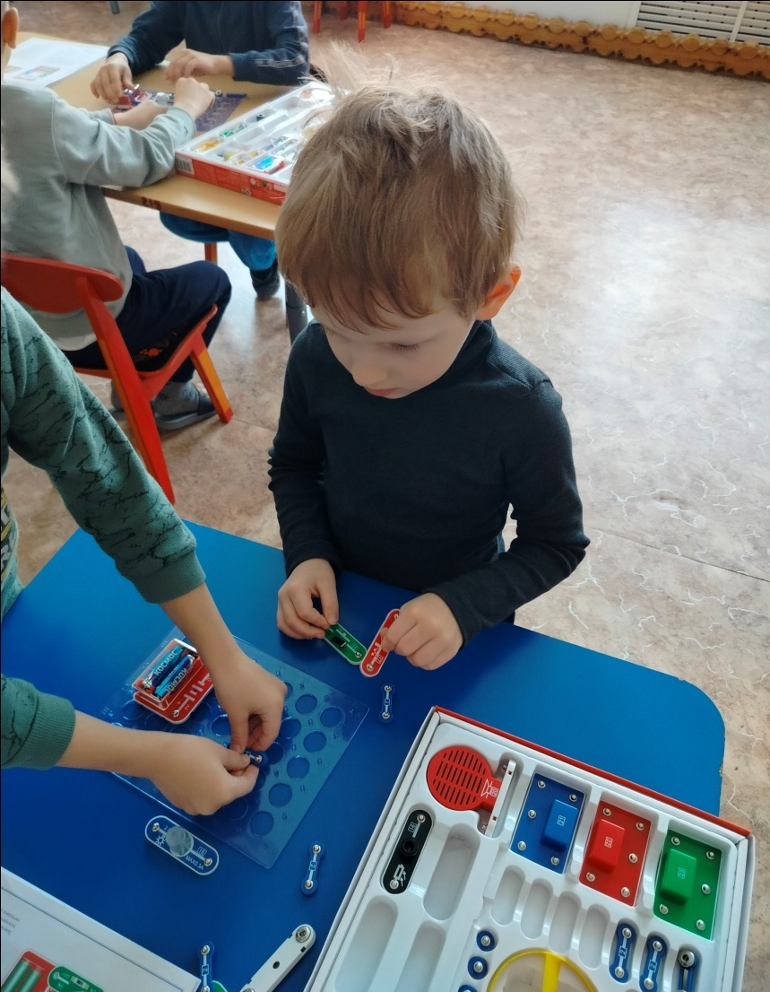
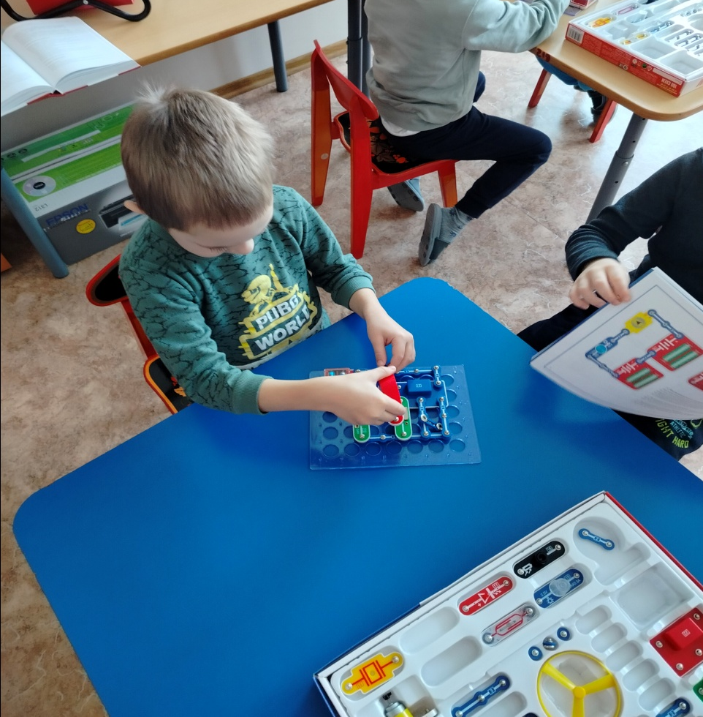

Slide 7
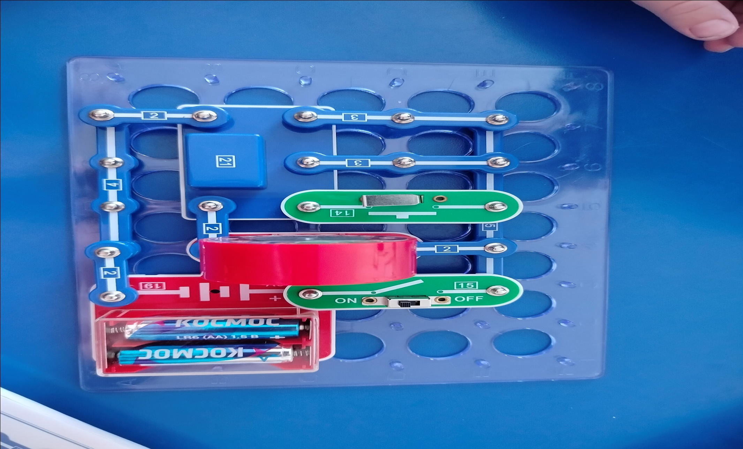
Электрическая цепь «Радиоприемник»

Slide 8
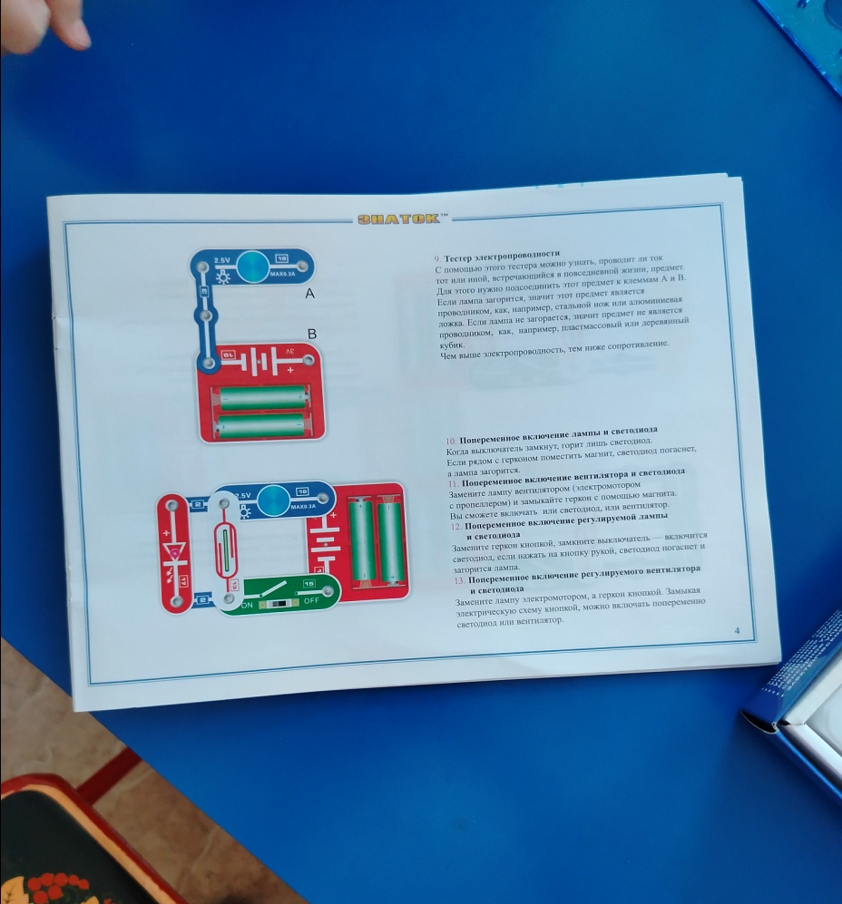
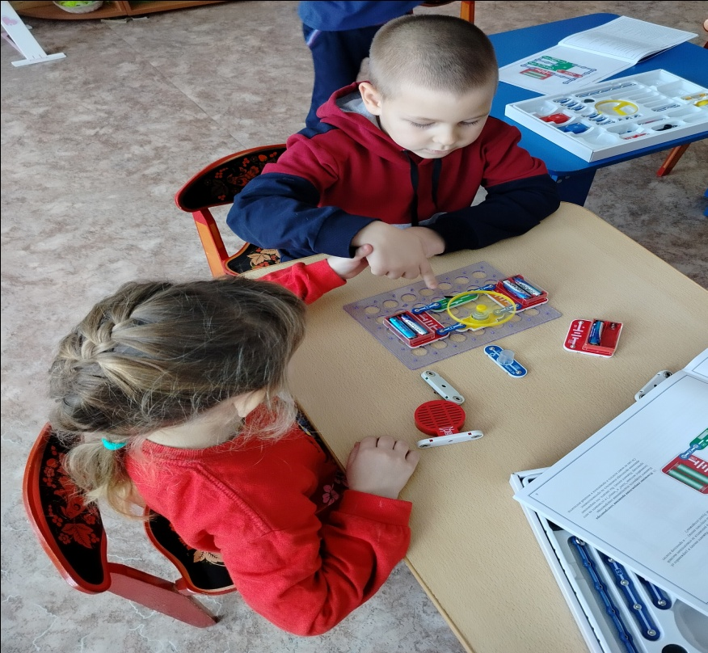
Инструкции и схемы

Slide 9
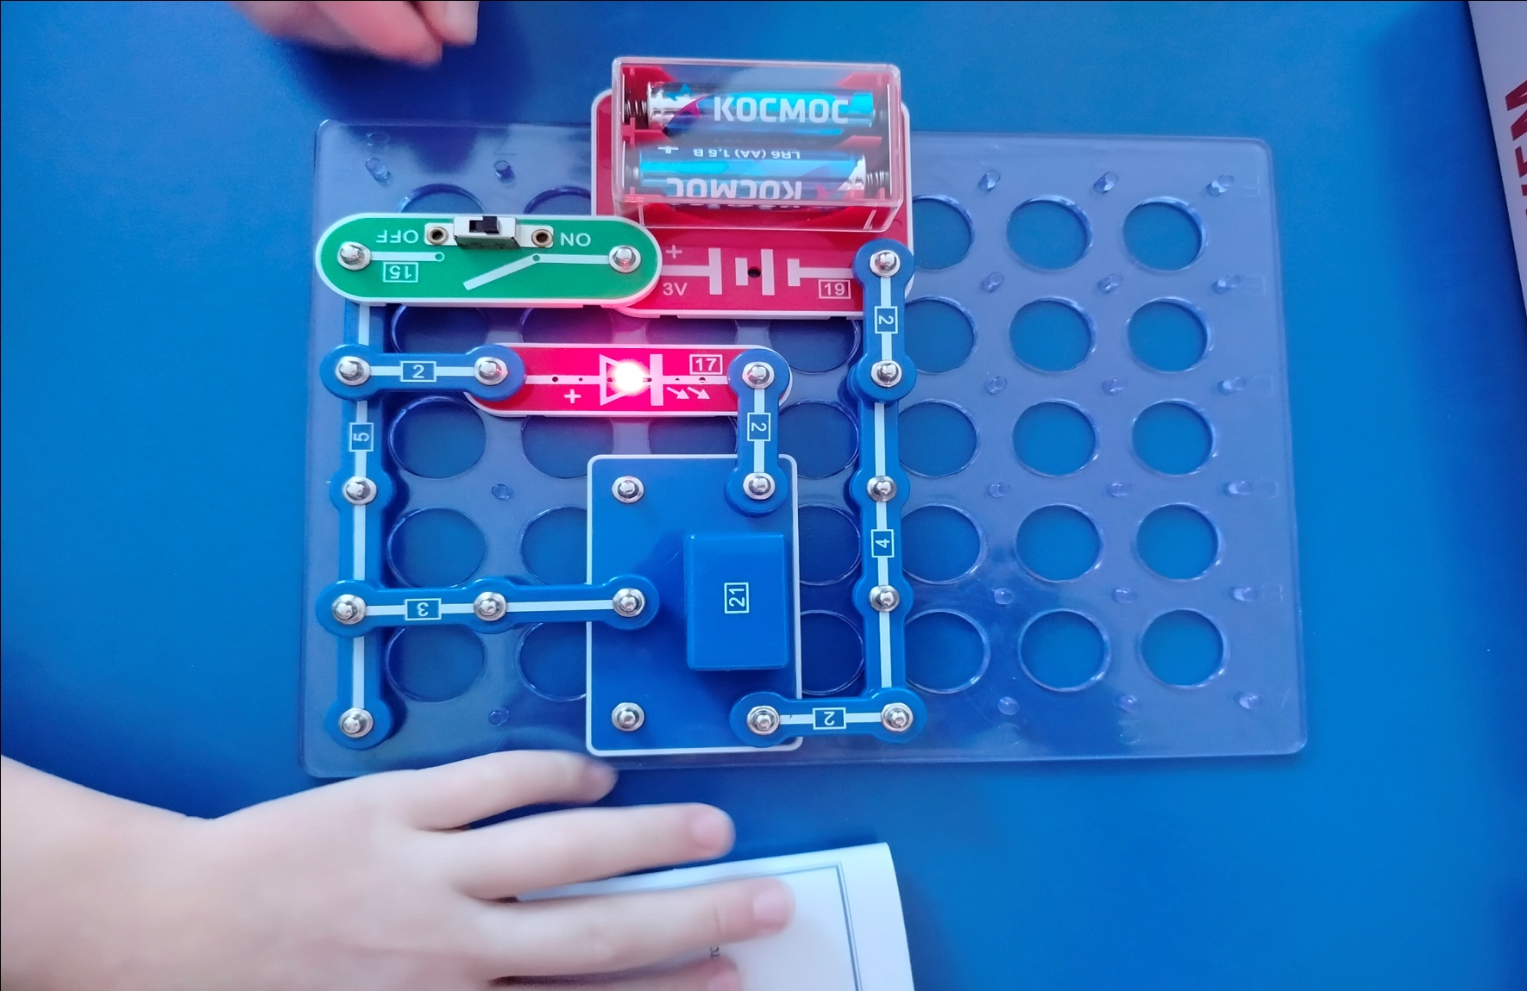
Электрическая цепь ;Светодиод

Slide 10
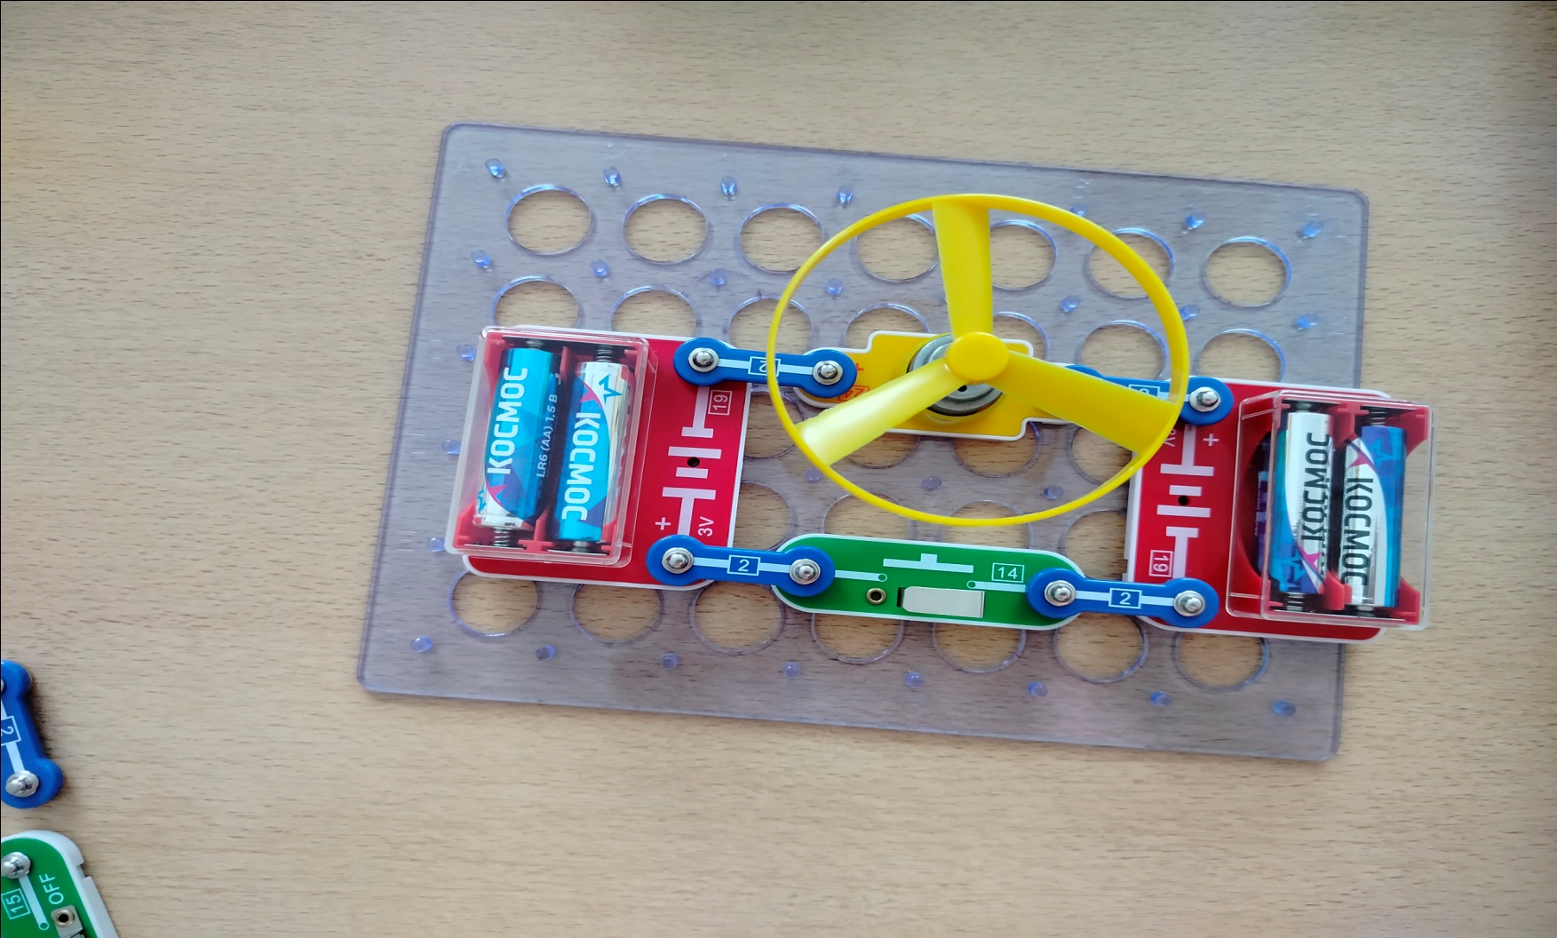
Вентилятор

Slide 11


